Slide 1
Inductive Representation Learning on Large Graphs Advances in neural information processing systems, 2017, 30.
2023. 10. 26.
강소연

Slide 2
Transductive/Inductive learning

Slide 3
Transductive Learning
주어진 training data와 testing data를 기반으로 testing data의 label을 prediction하는 방식
특정 dataset에 대한 prediction에 집중하므로, 이외의 새로운 data에 대한 prediction을 수행하기 어려움
Prediction
labels
Training
data
Unknown
data
Transductive model
prediction
Unknown
data

Slide 4
Inductive Learning
Training data만 사용하여 모델을 학습하며, 이 학습된 모델은 training data에 없는 새로운 data에 대한 prediction을 수행하는 데 사용됨
Training data를 기반으로 일반화된 모델을 생성하므로, training data에 없는 새로운 data에 대한 예측도 수행할 수 있음
Training
labels
Training
data
Inductive model
prediction
Unknown
data
Unknown
data
Prediction

Slide 5
차이점
Transductive learning은 학습 과정에서 testing data의 정보를 활용하는 반면, inductive learning은 training data만을 사용하여 일반화된 모델을 생성함
Transductive learning은 주어진 testing data에 최적화되어 있어 다른 새로운 data에 적용하기 어려운 반면, inductive learning은 training data 외의 새로운 data에도 predicition을 수행할 수 있음

Slide 6
Introduction

Slide 7
Introduction
이전 연구들은 single fixed graph에서의 node embedding에 초점을 맞추고 있으나, 현실에서는 unseen node or (sub)graphs가 빠르게 생성되는 것이 일반적임 (Youtube)
Fixed graph에서 inference를 행하는 것을 transductive라고 하고 unseen node에 대해서도 합리적인 inference를 행할 수 있는 것을 inductive라고 함
Inductive learning은 이미 최적화된 node embedding에 새롭게 관찰된 subgraph를 맞추는 작업이 필요함
GCN은 fixed graph를 가진 transductive learning에만 적용했지만, 이 연구에서는 GCN을 inductive learning에 확장하고, 더 발전된 aggregation function을 사용하는 방법을 탐구

Slide 8
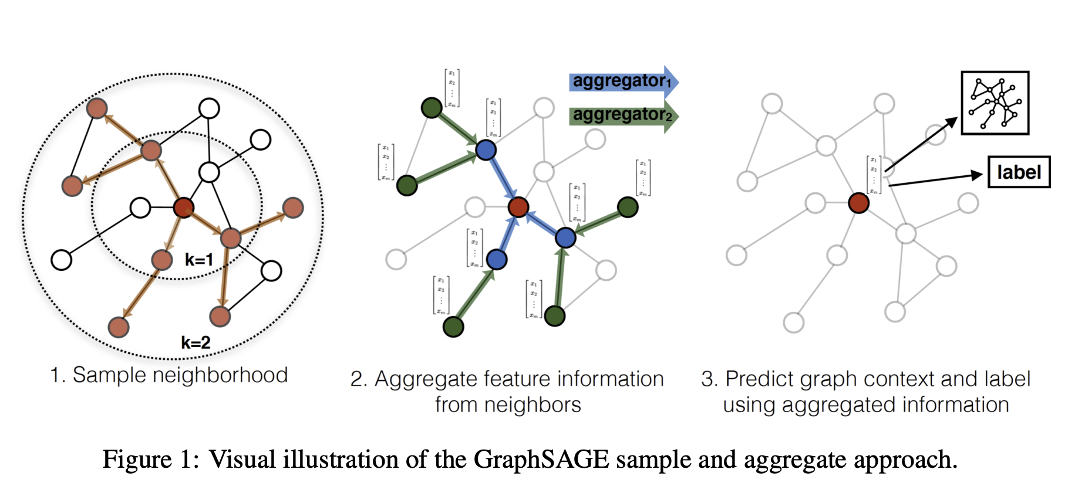
Present work
Inductive learning을 위한 GraphSAGE(SAmple and aggreGatE)를 개발함
각 노드의 neighborhood의 topological structure와 node feature를 동시에 학습함
또한, 주어진 node에서 떨어진 hop의 정보를 집계하는 aggregator function은 기존의 방식보다 우수한 성능을 보임

Slide 9
Proposed method: GraphSAGE

Slide 10
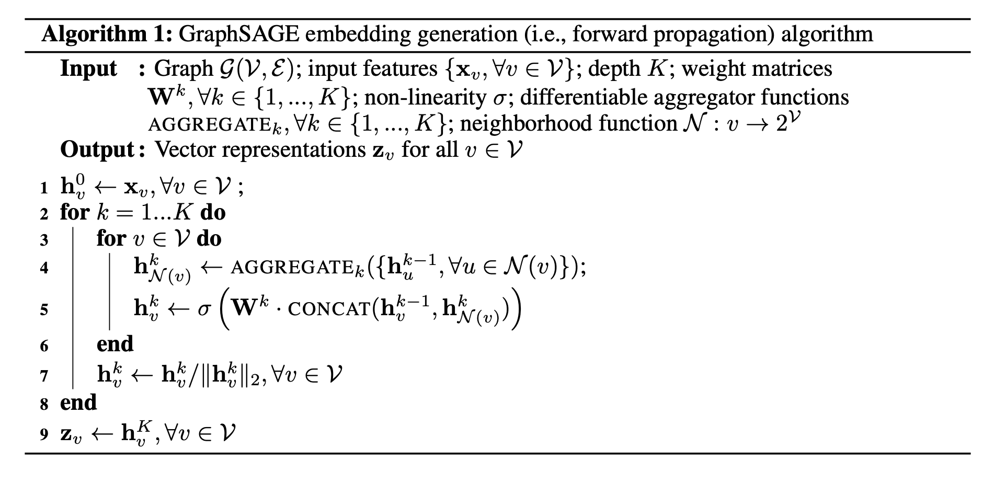
Algorithm 1: Full-batch
v: representation 구하고자 하는 node
u: v의 모든 neighborhood
K: current depth
Aggregated neighborhood feature vector
-> single vector
CONCAT(node’s current feature vector, single vector)
Normalization
Final representation

Slide 11












Example
K = 1
K = 2
$$u_{1}$$
$$u_{1}$$
$$v_{1}$$
$$u_{2}$$
$$v$$
$$u_{5}$$
$$u_{3}$$
$$v_{3}$$
$$u_{2}$$
$$v_{2}$$
$$u_{3}$$
$$u_{4}$$

Slide 12
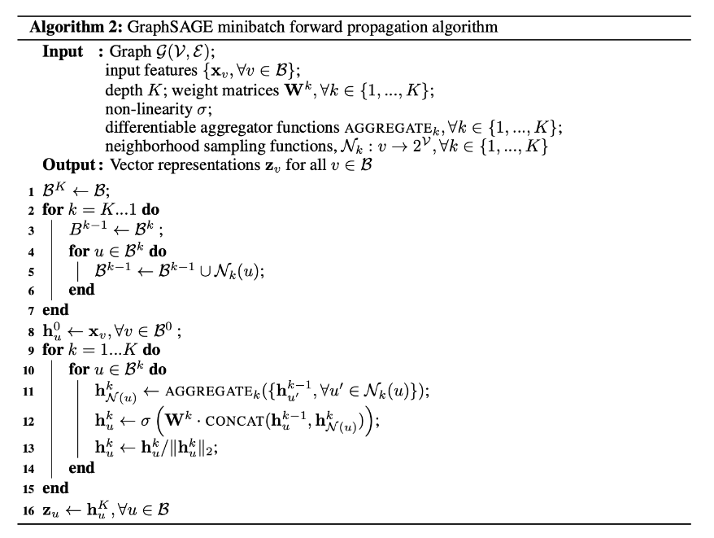
Algorithm 2: Mini-batch
mini-batch sampling

Slide 13
Aggregator Architectures

Slide 14
Mean aggregator
Mean aggregator는 neighbor node와 자기 자신 node를 단순 평균화한 것임
Algorithm 1의 5행의 concatenation 과정이 생략됨
Layer 사이의 skip connection이라고 볼 수 있으며, 이것이 성능의 향상을 가지고 옴

Slide 15
LSTM/Pooling aggregator
LSTM aggregator
Mean aggregator와 비교하여, LSTM은 larger expressive capability의 장점이 있음
그러나 LSTM은 순차적으로 input을 처리함
따라서 node neighbors에 대한 random permutation을 LSTM에 적용함으로써 unordered set에서 작동하도록 LSTM을 조정함
Pooling aggregator
Computed features에 max-pooling operator를 적용함
Experiments에서 max-와 mean-pooling 사이에 큰 차이가 없었으므로, max-pooling에 중점을 둠

Slide 16
Experiments

Slide 17
Inductive learning on evolving graphs
Training 중에 보지 못한 node에서 prediction을 수행
Citation data: 논문 주제 카테고리 분류
2000년부터 2005년까지 6개의 생물학 관련 분야의 논문
Label: 6개의 주제
Node: 302,424, Average degree: 9.15 (논문간의 인용 관계)
Feature: 논문의 title, abstract
2000-2004년 데이터를 training에 사용 2005 데이터를 testing(30% validation)에 사용
Reddit data: 게시물이 어떤 커뮤니티에 속하는지 분류
2014년 9월에 작성된 게시물 data
Label: 50개의 커뮤니티
Node: 232,965, Average degree: 492 (same user가 post에 comments를 남겼을 때)
Feature: 게시물의 title, comments, post’s score, the number of comments
20일 데이터를 training에 사용 나머지 10일을 testing(30%validation)에 사용

Slide 18
Generalizing across graphs: Protein-protein interactions
완전히 보지 못한 graph에서 prediction 수행
PPI data: protein roles 분류
총 24개의 graph로 구성 (Train: 20, Valid:2, Test:2)
graph: cell, node: protein, edge: protein-protein interactions
Label: 121개의 protein roles
각 graph 당 average node: 2,373, average degree: 28.8

Slide 19
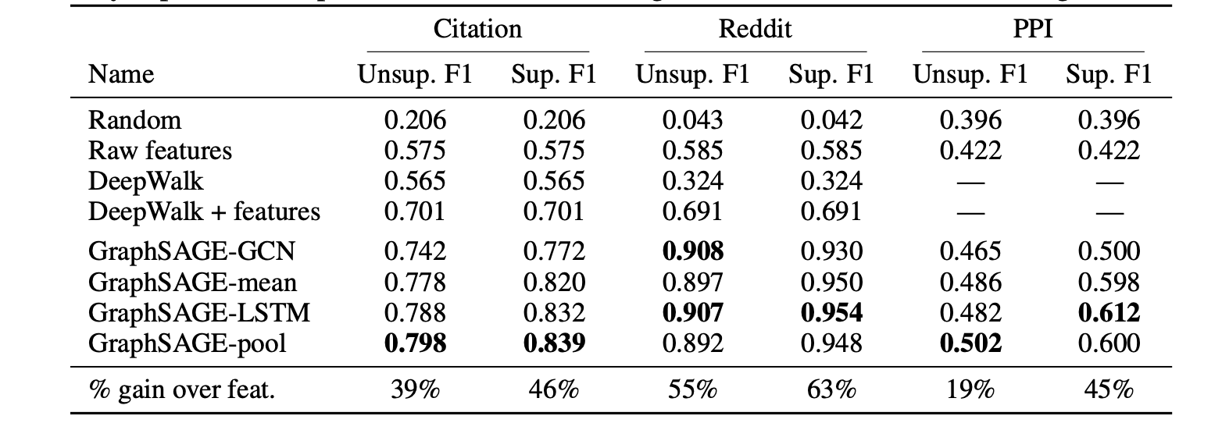

Results
GraphSAGE의 K(layer)는 2, $S_{1}=25, S_{2}=10으$로 설정
각각의 dataset에 대해서 unsupervised, supervised learning 수행

Slide 20
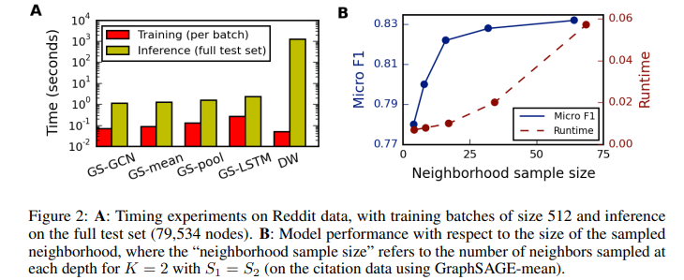
Runtime and parameter sensitivity
DeepWalk는 GraphSAGE 방법들에 비해 100-500배 느려짐
GraphSAGE에서는 K=2로 설정할 때, K=1에 비해 평균적으로 약 10-15%의 정확도 향상
그러나 K를 2이상으로 늘리면 성능은 0-5%의 향상을 가져오지만 실행시간은 10-100배 증가

Slide 21
Conclusion
Unseen node에 대해 효율적으로 embedding을 생성할 수 있는 새로운 방법을 소개함
GraphSAGE는 최신 기술보다 우수한 성능을 보이며, node의 neighbor을 sampling하여 성능과 실행 시간을 최적화함
Future work에서는 graph의 다양한 확장과 sampling function을 탐구할 것임

